Slide 1
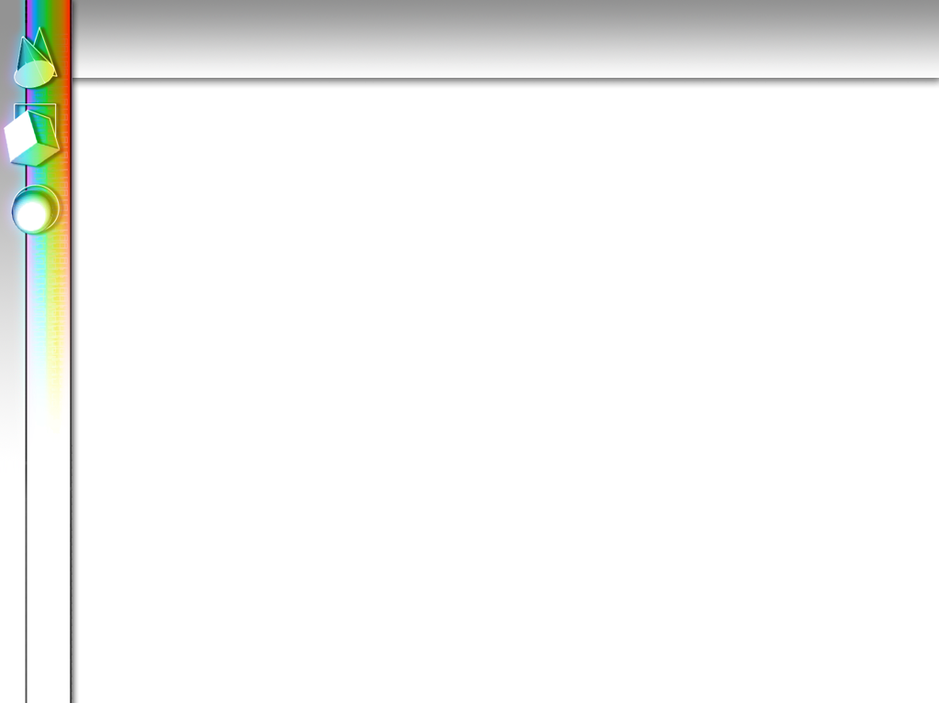
OpenGL
Что такое OpenGL?
Open Graphics Library - открытая графическая библиотека.
Основное предназначение OpenGL - визуализация трехмерной графики.
библиотека утилит OpenGL
- (GLU OpenGL Utility Library)
инструментарий утилит библиотеки OpenGL
- (GLUT – Graphics Library Utility Toolkit)
расширение OpenGL для X Window System
- (GLX – OpenGL Extention to the X Window System)
библиотека для работы с оконной системой MS Windows
- (GlAux – OpenGL Auxilary)

Slide 2
OpenGL
Что такое OpenGL?
1992: OpenGL 1.0
Рождение: Создан на базе библиотеки IRIS GL от Silicon Graphics (SGI).
Фишка: Стал первым промышленным стандартом 2D/3D графики с фиксированным конвейером.
2004: OpenGL 2.0
Ключевое нововведение: Язык шейдеров GLSL.
Смысл: Конец эпохи «фиксированного конвейера».
Возможность писать свои небольшие программы (шейдеры).
2008: OpenGL 3.0
Главное событие: Выход спецификации с расширением «GL_ARB_vertex_array_object».
Унификации функционала.
2009: OpenGL 3.1
Революция: Окончательный отказ от устаревших функций
(фиксированный конвейер, немедленный режим отрисовки).
2010: OpenGL 4.0
Тесселяция: Добавлена поддержка аппаратного тесселяции
(разбиения геометрии для большей детализации).
2012: OpenGL 4.3
Вычисления: Внедрение вычислительных шейдеров (Compute Shaders).
Значение: OpenGL превратился в полноценный инструмент не только для графики,
но и для общих вычислений на GPU (GPGPU).
2017: OpenGL 4.6
Дополнения: Добавлена поддержка трассировки лучей (через расширения)
и SPIR-V (промежуточного языка шейдеров, пришедшего из Vulkan).
После версии 4.6 развитие OpenGL практически остановилось.
В 2016 году вышел Vulkan — новый низкоуровневый API,
который считается идейным преемником OpenGL, но не его прямой версией.

Slide 3
OpenGL
Синтаксис команд
glCommandName[1 2 3 4][b s i f d ub us ui][v](список параметров)
CommandName – имя команды;
[1 2 3 4] – допустимые значения числа аргументов команды;
[b s i f d ub us ui] – допустимые типы аргументов
[v] означает, что в качестве аргумента используется указатель на массив.
Символ | Тип OpenGL | Описание
b | GLbyte | 8 разрядов, целое
s | GLshort | 16 разрядов, целое
i | GLint,GLsizei | 32 разряда, целое
f | GLfloat | 32 разряда, плавающая точка
d | GLdouble,GLclampd | 64 разряда, плавающая точка
ub | GLubyte,GLboolean | 8 разрядов, беззнаковое целое
us | GLushort | 16 разрядов, беззнаковое целое
ui | GLuint,LGenum | 32 разряда, беззнаковое целое
GL_LINE_STRIP, GL_COLOR_BUFFER_BIT.

Slide 4
OpenGL
Синтаксис команд
Описания моделей
Образ сцены
glEnable() – разрешить
glDisable() – запретить
Примеры: glEnable(GL_LINE_SMOOTH)
glСolor3f(0.5, 0.5, 0.5)
glGetBoolean(), glGetFloatv(), glGetError()
Занести - glPushAttrib() и glPushClientAttrib()
Извлечь - glPopAttrib() и glPopClientAttrib

Slide 5
OpenGL
Синтаксис команд
Матрица видового преобразования - GL_MODELVIEW;
Матрица проецирования - GL_PROJECTION;
Матрица текстуры - GL_TEXTURE;
Матрица цвета – GL_COLOR_MATRIX;
glMatrixMode() glMatrixMode(GL_MODELVIEW)
glLoadIdentity() - заменяет текущую матрицу, выбранного типа, единичной;
glPushMatrix() - заносит в стек копию текущей матрицы;
glPopMatrix() - извлекает матрицу из стека.

Slide 6
OpenGL
Синтаксис команд
glScale[f d] (sx, sy, sz).
glRotate[f d](angle, x, y, z)
glTranslate[f d] (x, y, z)
Наша схема: p’= ((p*M1)*M2)*M3
Схема OpenGL: p’= M3*(M2*(M1*p)).

Slide 7
OpenGL
Векторные примитивы
glVertex[2 3 4][s i f d](координаты)
glVertex[2 3 4][s i f d][v](координаты)
glBegin(mode)
Команды задания вершин и их атрибутов,
например цвета
glEnd;
GL_POINTS – каждая вершина задает точку
GL_LINES_STRIP - полилиния.
GL_LINE_LOOP - замкнутая полилиния.
GL_LINES - последовательность отдельных отрезков

Slide 8
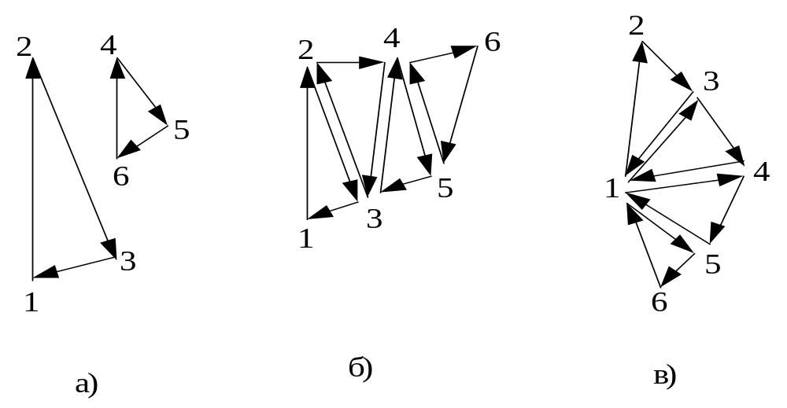
OpenGL
Векторные примитивы
GL_TRIANGLES - независимые треугольники.
GL_TRIANGLE_STRIP - связанные треугольники.
GL_TRIANGLE_FAN - веер треугольников.

Slide 9
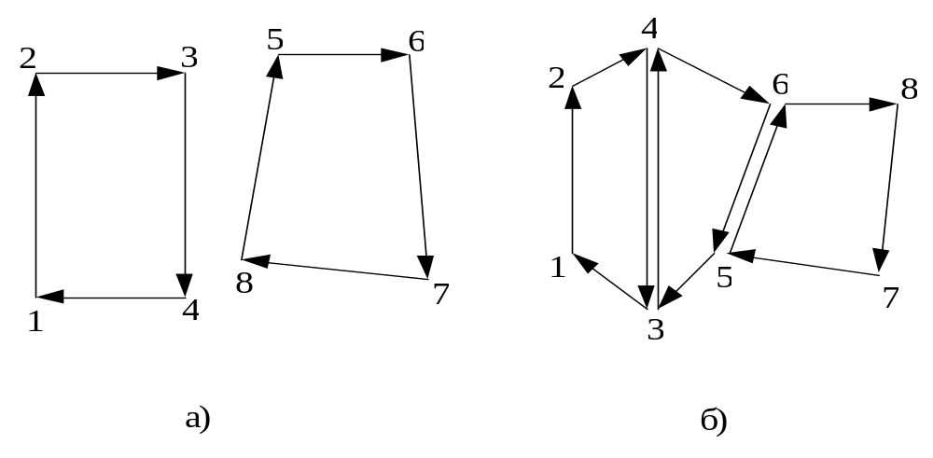
OpenGL
Векторные примитивы
GL_QUADS - независимые четырехугольники.
GL_QUAD_STRIP - связанные четырехугольники.
GL_POLYGON - многоугольник.

Slide 10
Многоугольники должны быть плоскими и выпуклыми
Выпуклым многоугольником называется многоугольник, все точки которого лежат по одну сторону от любой прямой, проходящей через две его соседние вершины.
многоугольник является выпуклым, если часть плоскости, им ограниченная (плоский многоугольник) является выпуклым множеством;
многоугольник будет выпуклым, если для любых двух точек внутри него соединяющий их отрезок полностью лежит в нём;
многоугольник, для которого продолжения сторон не пересекают других его сторон;
многоугольник без самопересечений, каждый внутренний угол которого не более 180°;
многоугольник, все диагонали которого полностью лежат внутри него;

Slide 11
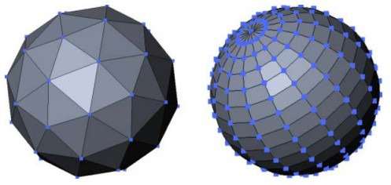
Аппроксимация сферы

Slide 12
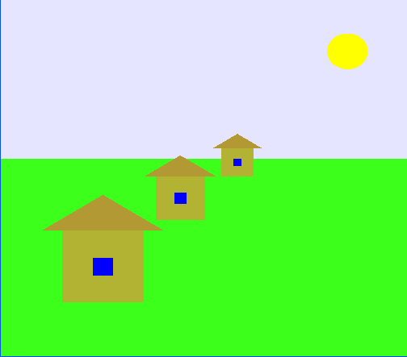
OpenGL
Пример простой программы

Slide 13
Пример простой программы
Инициализация
Begin
InitOpengl(handle);
ClientWidth:=ClientHeight;
glViewport(0,0, ClientWidth, ClientHeight);
// glPolygonMode(GL_FRONT_ AND_BACK, GL_FILL);
glСlearСolor(0.9,0.9,1.0,0.0); // голубоватый цвет фона
glClear(GL_COLOR_BUFFER_BIT or GL_DEPTH_BUFFER_BIT);
glMatrixMode(GL_MODELVIEW);
InitSun;
End;

Slide 14
Пример простой программы
Описание моделей
procedure DrawHouse;
const hSize = 0.2; // половина ширины
RoofsHeight = hSize; // высота крыши
Lug = hSize / 2; // выступ крыши
hWin = hSize / 4; // половина окна
Begin
glBegin(GL_POLYGON); // корпус
// задание цвета домика R G B
glColor3f(0.7, 0.7, 0.2);
glVertex2f( hSize, hSize);
glVertex2f( hSize, -hSize);
glVertex2f(-hSize, -hSize);
glVertex2f(-hSize, hSize);
glEnd;
// задание цвета крыши R G B
glColor3f(0.7, 0.6, 0.2);
glBegin(GL_POLYGON); //крыша
glVertex2f(0, hSize+RoofsHeight);
glVertex2f(hSize+Lug, hSize);
glVertex2f(-hSize-Lug, hSize);
glEnd;
glBegin(GL_POLYGON);
// задание цвета окна R G B
glColor3f(0,0,1);
glVertex2f( hWin, hWin);
glVertex2f( hWin, -hWin);
glVertex2f(-hWin, -hWin);
glVertex2f(-hWin, hWin);
glEnd;
End;

Slide 15
Пример простой программы
Описание моделей
procedure DrawGround(GXmin, GXmax, GYmin, GYmax: GLfloat);
begin
glBegin(GL_POLYGON);
glColor3f(0.24, 1.53, 0.11);
glVertex2f( GXmax, GYmax);
glVertex2f( GXmax, GYmin);
glVertex2f( GXmin, GYmin);
glVertex2f( GXmin, GYmax);
glEnd;
end;

Slide 16
Пример простой программы
Описание моделей
Procedure DrawSun;
Const piece = 64;
rad = 0.1;
Var i:integer;
Begin
glBegin(GL_POLYGON);
glColor3f(1.0, 1.0, 0.0);
for i:=1 to piece do
glVertex2f(rad*sin(0.098174*i),rad*cos(0.098174*i));
glEnd;
end;

Slide 17
Пример простой программы
Координатные системы
Координаты солнца
H3
Мировые координаты
Координаты сцены
H2
H1

Slide 18
Пример простой программы
Формирование сцены
Procedure DrawSciene;
Begin
glСlearСolor(0.9,0.9,1.0,0.0); // голубоватый цвет фона
glClear(GL_COLOR_BUFFER_BIT or GL_DEPTH_BUFFER_BIT);
DrawGround(-1.0, 1.0, -1.0, 0.1);
glTranslatef(-0.5, -0.5, 0.0); // перейти в Н1 из коорд. сцены
DrawHouse;
glLoadIdentity;
glTranslatef(-0.2, -0.2, 0.0); // перейти из коорд. сцены в Н2
glScalef(0.6,0.6,0);
DrawHouse;
glLoadIdentity;
glScalef(0.4, 0.4, 0.0); //перейти из коорд. сцены в Н3
glTranslatef(0.4, 0.2, 0.0);
DrawHouse;
glLoadIdentity;
glTranslatef(0.7, 0.7, 0.0); // перейти из коорд. сцены в коорд. солнца
DrawSun; //солнышко
SwapglBuffers;
End;
S
H3
H2
WC
SC
H1

Slide 19
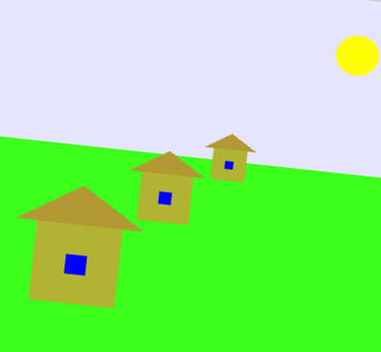

Slide 20
Пример простой программы
Формирование сцены
Procedure DrawSciene;
Begin
glСlearСolor(0.9,0.9,1.0,0.0); // голубоватый цвет фона
glClear(GL_COLOR_BUFFER_BIT or GL_DEPTH_BUFFER_BIT);
glLoadIdentity;
glPushMatrix; // сохранить коорд. сцены
DrawGround(-1.0, 1.0, -1.0, 0.1);
glTranslatef(-0.5, -0.5, 0.0); // перейти в Н1 из коорд. сцены
DrawHouse;
glPopMatrix; // перейти из Н1 в коорд. сцены
glPushMatrix; // сохранить коорд. сцены
glScalef(0.6,0.6,0);
glTranslatef(-0.2, -0.2, 0.0); // перейти из коорд. сцены в Н2
DrawHouse;
glPopMatrix; // перейти из Н2 в коорд. сцены
glPushMatrix;
glScalef(0.4, 0.4, 0.0); //перейти из коорд. сцены в Н3
glTranslatef(0.4, 0.2, 0.0);
DrawHouse;
glPopMatrix; // перейти из Н2 в коорд. сцены
glTranslatef(0.7, 0.7, 0.0); // перейти из коорд. сцены в коорд. солнца
DrawSun; //солнышко
SwapglBuffers;
End;
S
H3
H2
WC
SC
H1

Slide 21








Пример простой программы
Анимация
24 кадра в секунду
1 Очистка поля вывода
2 Формирование сцены
3 Переключение буферов

Slide 22
Пример простой программы
Анимация
Координаты солнца
α
Координаты сцены

Slide 23
Пример простой программы
Формирование сцены
A)
glRotatef(alfa, 0.0, 0.0, 1.0);
glTranslatef(0.7, 0.7, 0.0);
DrawSun;
B)
glTranslatef(0.7, 0.7, 0.0);
glRotatef(alfa, 0.0, 0.0, 1.0);
DrawSun;

Slide 24
Пример простой программы
Формирование сцены
Var alfa: GLfloat;
Procedure DrawSciene;
Const Delta: GLfloat = 2;
Begin
glСlearСolor(0.9,0.9,1.0,0.0); // голубоватый цвет фона
glClear(GL_COLOR_BUFFER_BIT or GL_DEPTH_BUFFER_BIT);
glMatrixMode(GL_MODELVIEW
glLoadIdentity;
glPushMatrix; // сохранить коорд. сцены
DrawGround(-1.0, 1.0, -1.0, 0.1);
.
.
.
glPopMatrix; // перейти из Н2 в коорд. Сцены
if alfa > 180 then alfa:= 0 else alfa:= alfa + delta;
glRotatef(alfa, 0.0, 0.0, 1.0);
glTranslatef(0.7, 0.7, 0.0); // перейти из коорд. сцены в коорд. солнца
DrawSun; //солнышко
SwapglBuffers;
End;

